Slide 1

每周工作汇报
汇报人：李家杰

Slide 2
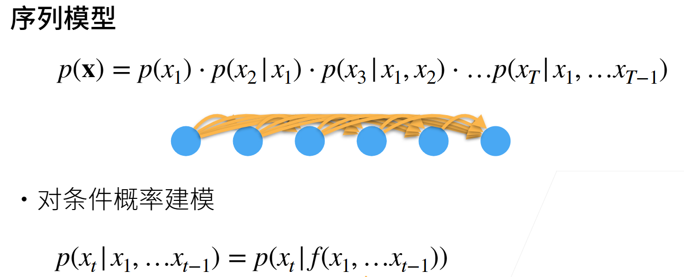
本周工作内容总结
8.1序列模型
1.时序模型中，当前数据跟之前观察到的数据相关
2.模型思想：使用自身过去数据来预测未来
自回归模型：对见过的数据建模

Slide 3
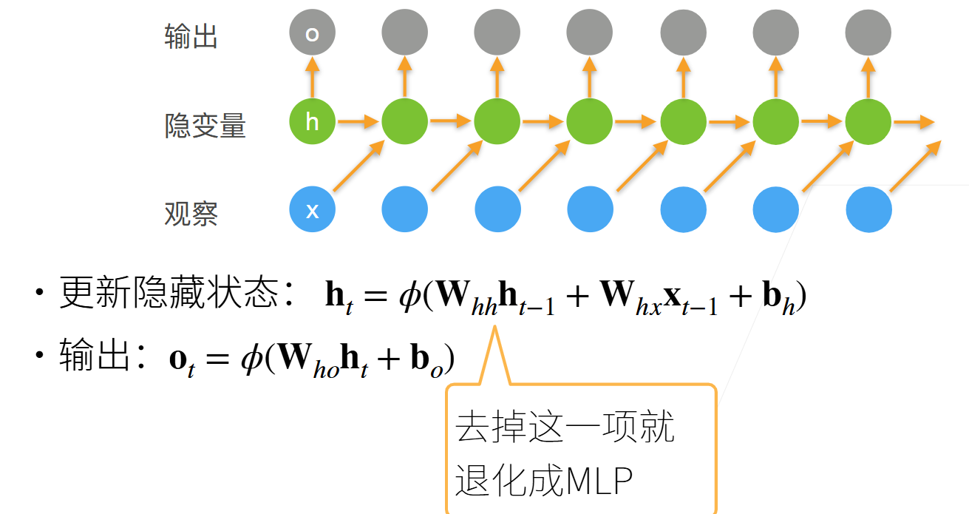
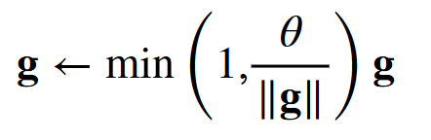
本周工作内容总结
8.4循环神经网络
1.用隐变量ht总结过去的信息
2.隐变量的更新与当前的输入和前一个时刻的隐变量有关
3.多个矩阵乘法可能导致梯度爆炸，需要进行梯度裁剪

Slide 4
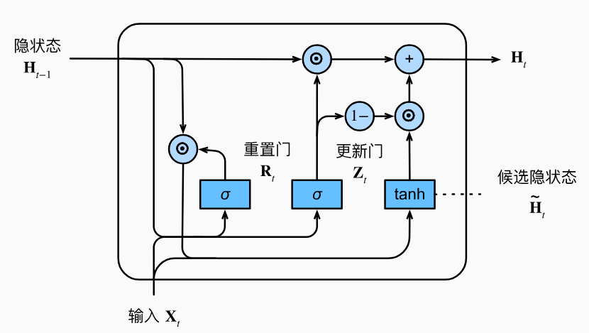
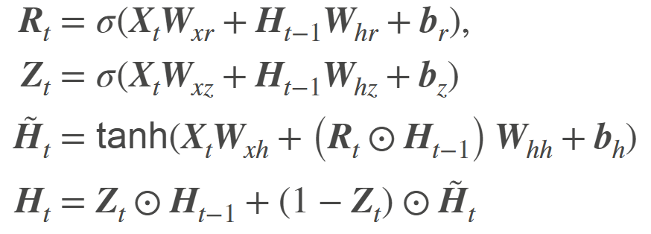
本周工作内容总结
9.1 门控循环单元GRU
Z=0，R=1，相当于RNN
Z=1，忽略Xt，Ht继承过去
Z=0，R=0，只与Xt有关
1.Rt控制用多少过去的隐藏状态信息，Zt控制用多少现在的Xt信息
2.模型可以学会跳过不相关的临时观测

Slide 5
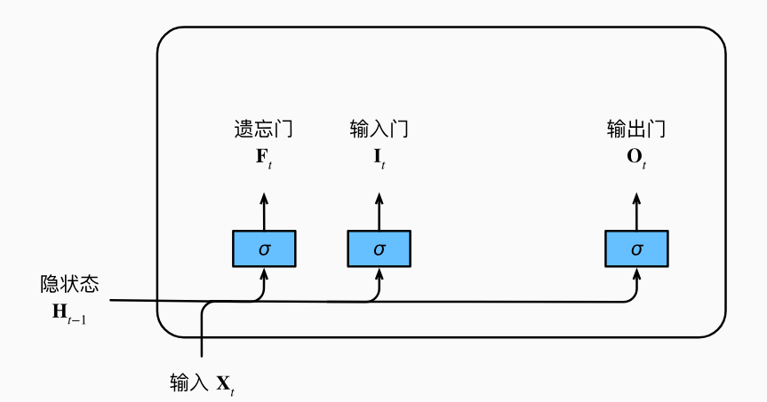
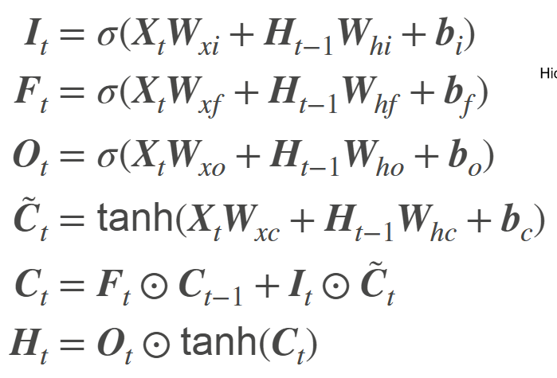
本周工作内容总结
9.2长短期记忆网络LSTM
LSTM与RNN、GRU的区别，状态有两个，记忆单元C和隐藏单元H
LSTM更新H更加灵活

Slide 6
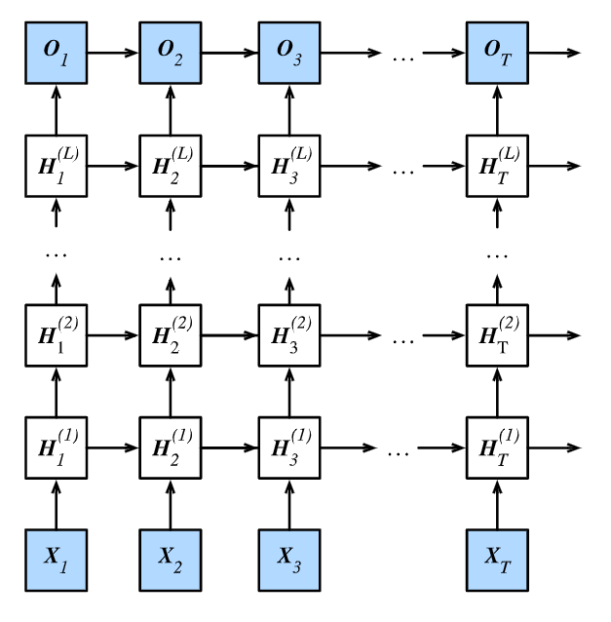
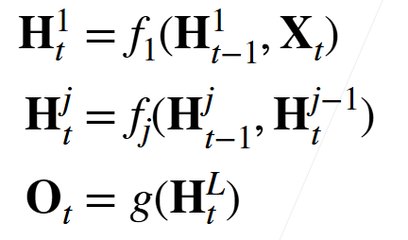
本周工作内容总结
9.3深度循环神经网络
隐藏层：单层→多层

Slide 7
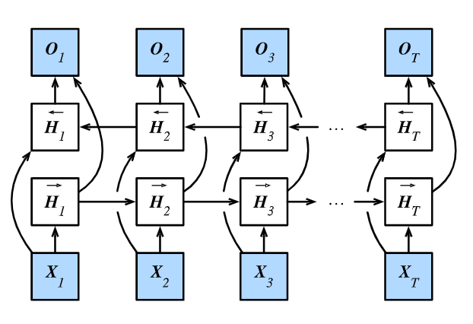
本周工作内容总结
9.4双向RNN
缺点
非常不适合用作推理，几乎不能用于预测下一个输出
用途
对序列作特征提取、填空

Slide 8
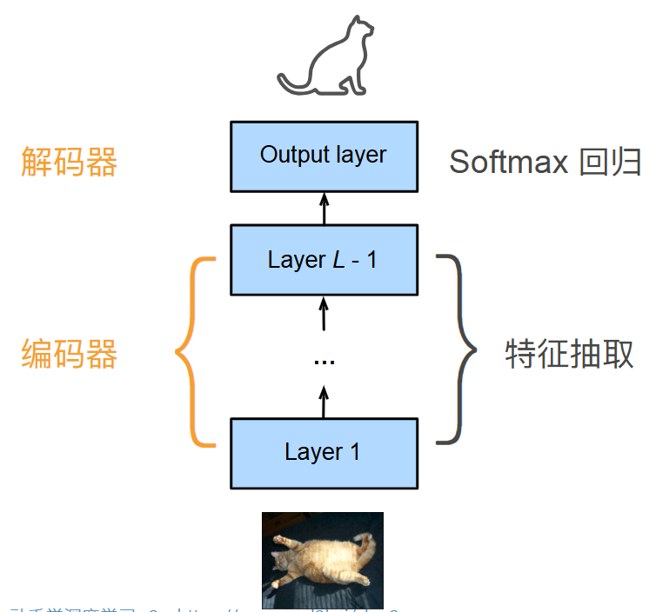
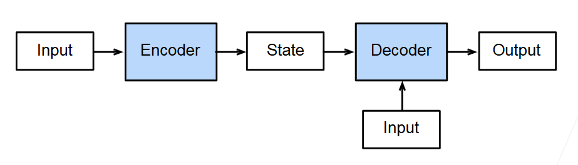
本周工作内容总结
9.6编码器-解码器架构
编码器：输入转换成中间表达形式
解码器：中间形式表示成输出
模型可抽象成
编码器-解码器

Slide 9
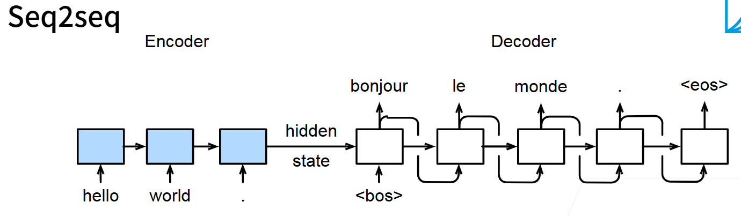
本周工作内容总结
9.7序列到序列学习

Slide 10

Thank you for your attention !

